Slide 1
Styringshjulet 2022 for plan, budsjett og oppfølgingsprosessen
Vedlegg til tildelingsbrevet for 2022

Slide 2
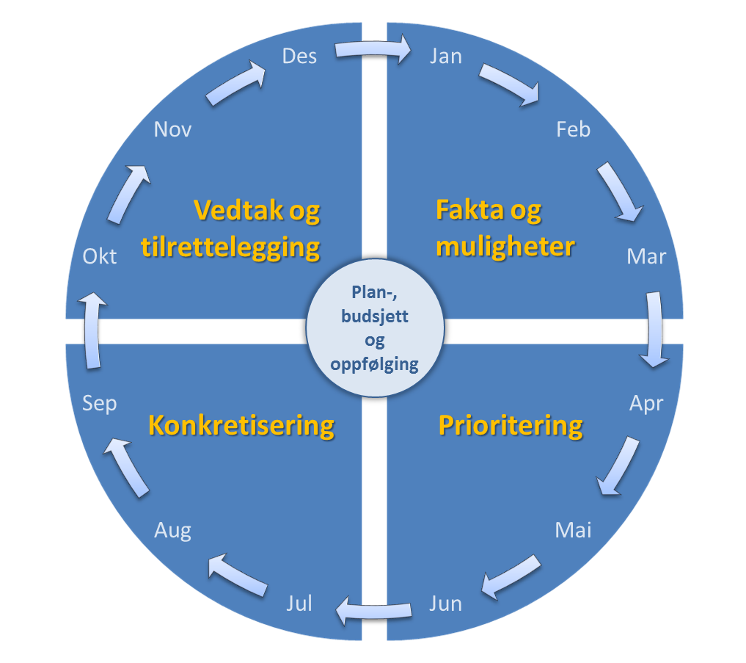
NTNUs styre: møtedatoer i 2022 Foreløpig oversikt over faste saker
Styremøte 30.november og 1. desember
Årsplan og rammefordeling og langtidsperioden
Opptaksrammefordeling
Styremøte 25. januar
Tildelingsbrevet fra KD
Styrets beretning (første behandling)
Periodisert investeringsplan 2022-2025
Kvalitetsmelding for forskning
Stillings- og resultatkrav i rektors lederavtale
Styremøte 3. november
Virksomhetsrapport 2. tertial
Budsjettforslag for 2024 til KD
Informasjon om statsbudsjettet
Internrevisors plan for 2023
Rapport fra NTNU RSA
Styremøte 10. mars
Årsrapport og årsregnskap til KD
Utviklingsavtale med Kunnskapsdepartementet
Kvalitetsmelding for utdanning inkl. strategisk studieporteføljeutvikling
Årsrapport HMS
Internrevisjonens årsrapport
Styremøte 14.-15. september
Eierstyring, NTNUs selskaper
Likestilling og mangfold ved NTNU
Styremøte 5. mai 2022: Utviklingsavtale og sektormål
Styremøte 20. juni
Virksomhetsrapport 1. tertial
NTNUs risikobilde og –vurderinger
Planleggingsrammer for 2023 og langtidsperioden
Riksrevisjonens beretning om årsregnskapet
Strategisk utvikling av NTNUs innovasjons- og nyskapingsvirksomhet
Styrets vurdering – måloppnåelse rektors resultatkrav
Notes:
Studieporteføljeendringer i oktober 2021 – men deretter vil denne legges til junimøtet.

Slide 3
Styringshjul vår 2022
Forkortelse | Hvem?
VIRK | Avdeling for virksomhetsstyring
FAK | Fakultetene og museet
AVD | Avdelingene i Fellesadministrasjonen
ØK | Økonomiavdelingen
Måned | Leveranse | Frist | Ansvarlig | Formål
Jan | Styresak 25. januar: Tildelingsbrev fra KD | 12. januar | VIRK | Orientering til styret
 | Internregnskapet for 2021 er ferdig og rapporter kan tas ut | 14. januar | ØK
 | Rapportering økonomistyring 2021 | 21. januar | FAK/AVD | Rapportering til rektor, grunnlag for styresak
 | Strategioppfølging og øvrig årsrapportering | 28. januar | FAK | Rapportering til rektor, grunnlag for styresaker og årsrapport til KD
Feb | Endelig frist årsbudsjett 2022 og LTB 2022-2025 runde 3 | 9. Februar | FAK/AVD | Årsbudsjett 2022 og oppdatering LTB-3 etter endelig tildeling og årsavslutning
 | Årsregnskap til DBH | 10. februar | ØK | Rapportering
 | Årsrapportering data til DBH | 15. februar | AVD | Rapportering, grunnlag for årsrapport
Mars | Styresak 10. mars: Årsrapport og årsregnskap for 2021 | 3. mars | VIRK | Rapportering
 | Innsendelse av «Årsrapport 2021» til KD | 15. mars | VIRK | Grunnlag for styringsdialogen med KD og kunnskapsgrunnlag for planer 2023
April | Rektors dialogmøter med fakultetene | Uke 13/14 | VIRK m.fl.
 | Frist for å melde utviklingsbaner på resultatindikatorene i RFM, samt årsverksutvikling | 1. april | FAK | Grunnlag for foreløpig rammefordeling (RFM)
 | Utsendelse av foreløpig rammefordeling | 8. april | VIRK | Planleggingsgrunnlag for Fakultetene/VM og AVD
Mai | RNB legges fram | 12.mai
 | Plan- og budsjettseminar for dekanmøtet m.fl. | Mai | VIRK | Prioriteringer for 2022, grunnlag styresak om planleggingsrammer
 | Virksomhetsrapport 1.tertial, strategi og økonomi | 20. mai | FAK/AVD | Statusrapportering til rektor, grunnlag styresak
Juni | Langtidsbudsjett 2023-2026 runde 1 | 1. juni | FAK og AVD | Lokale planleggingsrammer og grunnlag for helhetlig økonomistyring NTNU
 | Investeringsplan | 1. juni | FAK og AVD
 | Styresak 20. juni: Virksomhetsrapport, 1. tertial, samt prognoser for langtidsperioden | 1. juni | VIRK | Statusrapportering til styret om status for NTNUs årsplan
 | Styresak 20. juni: Planleggingsrammer 2023 og langtidsperioden | 1. juni | VIRK | Planleggingsgrunnlag for organisasjonen
 | Økonomioppfølgingsmøter med fakultetene og FA driftsenheter | juni | VIRK | Tema: Status etter 1. tertial og langtidsbudsjett runde 1

Slide 4
Styringshjul høst 2022
Forkortelse | Hvem?
VIRK | Avdeling for virksomhetsstyring
FAK | Fakultetene og museet
AVD | Avdelingene i Fellesadministrasjonen
ØK | Økonomiavdelingen
Måned | Leveranse | Frist | Ansvarlig | Formål
September | Styremøte 14.-15. september |  | VIRK
September | Frist for levering av Virksomhetsrapport 2.tertial, strategi og økonomi | 23. september | FAK/AVD | Statusrapportering til Rektor, grunnlag styresak
 | Frist for å melde utviklingsbaner på resultatindikatorene i RFM, samt årsverksutvikling | 30. september | FAK | Budsjettunderlag
Oktober | Statsbudsjettet legges frem | 6. Oktober | VIRK | Forslag til bevilgning og prioriteringer for 2022
 | Styresak 3. november: Orientering om statsbudsjettet for 2023 | 14.Oktober | VIRK | Informasjon til styret
 | Styresak 3. november: Virksomhetsrapport, 2. tertial | 14.oktober | VIRK | Statusrapportering til styret på NTNUs årsplan
 | Styresak 3. november: Budsjettforslag til KD for 2024 | 14.oktober | VIRK | Innspill til arbeidet med statsbudsjettet for 2022
 | Oppdatert rammefordeling 2023 og for LTB 2023-2026 | 14.oktober | VIRK | Planleggingsgrunnlag for årsbudsjett og langtidsbudsjett
 | Frist langtidsbudsjett 2023-2026 runde 2 | 26.oktober | FAK/AVD | Grunnlag for langsiktig, lokal styring og helhetlig økonomistyring NTNU
 | Investeringsplan | 26. oktober | FAK/AVD
November | Budsjettseminar |  | VIRK
 | Økonomioppfølgingsmøter med fakultetene og FA driftsenheter | november | VIRK | Tema: Status etter 2. tertial og langtidsbudsjett runde 2
 | Styresak 1./2. desember: Årsplan og rammefordeling for 2022 og langtidsperioden | 17. november | VIRK | Felles prioriteringer for NTNU
Desember | Frist for godkjenning av langtidsbudsjetter | 1. desember | VIRK | Helhetlig økonomistyring NTNU og rammer for FAK/AVD
 | Frist for levering av årsbudsjett 2023 | 7. Desember | FAK/AVD
 | Investeringsplan | 7. desember | FAK/AVD
Jan. 2023 | Frist for oversendelse av planer for 2023 | 15. januar | FAK/AVD
 | Investeringsplan endelig frist | 9. januar | FAK/AVD
 | Årsbudsjett 2023, endelig frist | 25. Januar | FAK/AVD | Oppdatering etter endelig tildeling og årsavslutning
 | Langtidsbudsjett 2023-2026 | 25. januar | FAK/AVD | Oppdatering etter endelig tildeling og årsavslutning
 | Tildelingsbrev til fakultetene, VM og FA |  | VIRK

Slide 5
Økonomisk årsprognose
Måned | Frist
Januar
Februar
Mars | 21. mars
April | 21. april
Mai | 20. mai
Juni | 14. juni
Juli
August | 24. august
September | 23. september
Oktober | 18. oktober
November | 14. november
Desember | 14. desember
Leveres i gitte måneder
Leveres/registreres i BEVISST plan innen kl 15:00 på fristdagen.

